Slide 1
online-Forum zur Rätearbeit
Rätearbeit in fusionierten Pfarreien –
neue Aufgaben, neue Chancen, neue Arbeitsformen
Dienstag, 06. Februar 2024
19.00 Uhr – max. 21.00 Uhr

Slide 2

Der Charakter des „neuen“ Pfarrgemeinderates
Beratungsorgan
Entscheidungsorgan
Informations- und Kommunikationsorgan
Resonanzorgan
Vernetzungsorgan
Ausführungsorgan
Planungsorgang
Welche Erfahrungen haben Sie bisher gemacht? Hat sich der Charakter der Arbeit gegenüber früher geändert?
Forum zur Rätearbeit

Slide 3
wirksam werden?! - Herausforderungen – Erfahrungen – Chancen
Ungleichzeitigkeiten
  Ebene Ratsmitglieder: Kirchenverständnis, Perspektive, Weite und Nähe, Blick auf den Kirchort, Blick auf das Ganze
  Ebene Pfarrei bzw. Pfarrbezirk: Grade der Fusionsbereitschaft (zukünftige oder vollzogene)/ städtische und ländliche Pfarreien → spiegelt sich auch in den Pfarreienräten
  Ebene Pastoraler Raum: Chance? Neutralität? Uninformiertheit? Konkurrenz? Unsicherheit? Ungreifbarkeit?
Zusammenarbeit mit den Verwaltungsräten bzw. den Kirchengemeindeverbänden

Slide 4
Perspektivwechsel: Das synodale Prinzip bistumsweit leben
Chance: Zielbild im Sinne der Synode
Bewusstsein dafür schärfen, dass Räte Orte der Partizipation sind, an denen das synodale Prinzip wirksam wird:
  bei den Hauptamtlichen und Ehrenamtlichen, Klerikern und Laien,
  bei den ehrenamtlich engagierten Mitgliedern der Räte selbst,
  bei den Gläubigen der Gemeinde,
  in der Gesellschaft.
Die Räte sollen echte Orte der Partizipation werden und sein.
neue pastorale Gremien entwickeln, in denen das synodale Prinzip im Sinne von Partizipation erfahrbar wird –
  Beispiel: Synodalversammlung im Pastoralen Raum

Slide 5
9. Selbstorganisation
mehr als Partizipation
Gestaltungsrecht
Zustimmungsrecht
8. Entscheidungsmacht (Kompetenzkompetenz)
Partizipation
Anhörungsrecht
7. Entscheidungskompetenz
Informationsrecht
6. Mitbestimmung
5. Einbeziehung
Vorstufen der Partizipation
Das Grundrecht: die Generalklausel
4. Anhörung
3. Information
2. Anweisung
keine Partizipation
1. Instrumentalisierung

Slide 6
Mögliche Schritte einer Entwicklung der konkreten Ratsarbeit
          1. Selbstverständnis klären
WORAUS
wir leben
und handeln
WORAN
wir arbeiten
WO
an welchen Orten
WIE
wir das tun
Forum zur Rätearbeit

Slide 7
→ Wo wir uns engagieren
→ Wie wir uns engagieren
→ Woran wir uns engagieren
→ Wofür wir uns engagieren
Woraus wir uns engagieren
Kontinuierliche Entwicklung des Rates von einem Informations- und Ausführungsgremium hin zu einem synodalen Kommunikations-, Beratungs- und strategischem Entscheidungsgremium.
Aufgabenkonzentration (nicht mehr für „alles“ zuständig sein)
Klärung der Zuständigkeiten und Kompetenzfelder
Was gehört auf die Ebene des Rates – was kann und muss in den Pfarrbezirken entschieden und getan werden
Grundsatzentscheidung bezüglich des Selbstverständnisses fällen.
Forum zur Rätearbeit

Slide 8
Leitfragen:
Was wollen wir?
Was können wir?
Was müssen wir?
Forum zur Rätearbeit

Slide 9
2. Das weite Feld „sondieren“ in der Pfarrei:
          Personen
          Themen
          Inhalte
          Formate
          Formen
          Orte
Wer sind die handelnden Akteure (aktiv-passiv/ ehrenamtlich-hauptamtlich, Einzelpersonen und Gruppen)
Welche Themen stehen an (z.B. Immobilienkonzept)
Welche Inhalte werden „bedient“ (z.B. Gottesdienste, Musik)
Welche Formate gibt es (z.B. Pfarrfest, Kommunionkindertag, Fronleichnam)
Welche Formen gibt es (Taiszeegebet, Mittagstisch oder Besuchsdienst)
Wo findet was statt?
Forum zur Rätearbeit

Slide 10
2. Das weite Feld „sondieren“ auch für und im Rat:
          Personen
          Themen
          Inhalte
          Formate
          Formen
          Orte
Wer sind die handelnden Personen im Rat, wer hat welche Stärken und Interessen, wie kann man Aufgaben und Zuständigkeiten verteilen
Welche Themen stehen an
Welche Inhalte werden „bedient“
Welche Formate gibt es (Plenum, Projektgruppen, Fachausschüsse …)
Welche Formen gibt es (Arbeitsweise, Gruppenarbeit, Murmelphasen, Pausen)
Wo findet was statt?
Forum zur Rätearbeit

Slide 11
2. Das weite Feld „sondieren“ auch für und im Rat:
          Potentialanalyse
Forum zur Rätearbeit

Slide 12
3. Arbeitsweise und Arbeitsformen bestimmen
          Sitzungshäufigkeit und Sitzungsplanung: Wer kann kann, es müssen nicht immer alle können.
          1,5- Jahresplanung des Sitzungsrhythmus (vom 1. Advent bis zum übernächsten Fronleichnamsfest)
          Zusammenarbeit und Austausch mit dem Verwaltungsrat planen und koordinieren (etwa mit Blick auf Erstellung des Haushaltsplanes, Pastorale Planung)
          Aufgaben- und Zuständigkeiten in verteilen
- Ressort: Liturgisches Leben
- Ressort: politisch-gesellschaftliches Engagement
- Ressort: diakonisches Leben
- Ressort: Organisation und Projektmanagement
Forum zur Rätearbeit

Slide 13
3. Arbeitsweise und Arbeitsformen bestimmen
Vorstandsarbeit
    Plenum
    Projektausschuss – z.B. Sternwallfahrt/ Pfarrfest aus Pfarrebene
    Fachausschuss – z.B. Familie, Caritas, Katechese,
    Sachausschuss – z.B. Sternsinger, Martinszug, Fronleichnam
    Vernetzungstreffen mit allen Engagierten, Orten von Kirche, Institutionen
    Klausur- und Einkehrtage mit den „Willigen“
    Vorstandsklausur
    Lokale Teams
    Orte von Kirche
    Chance: Menschen auch von „außerhalb“ der Räte zur Mitwirkung gewinnen/ in allen Ausschüssen Zusammenarbeit mit den Verwaltungsräten suchen
Forum zur Rätearbeit

Slide 14
3. Arbeitsweise und Arbeitsformen bestimmen
Unterstützungs- und Coachingangebote nutzen
    Chance: Menschen auch von „außerhalb“ der Räte zur Mitwirkung gewinnen/ in allen Ausschüssen Zusammenarbeit mit den Verwaltungsräten suchen
Forum zur Rätearbeit

Slide 15
  Beispiel Sachausschuss
  Sternsingeraktion
  Zusammenführung aller Akteure
  Zeitliche Koordination
  Sparsamer Ressourcenumgang: Was kann man auf der Ebene der Pfarrei „leisten“, Was kann/ muss vor Ort im Pfarrbezirk geschehen?
  Gemeinsame Werbung
  Gegenseitige Entlastung
  Planung eines gemeinsamen Gottesdienstes, Dankfestes
  Sternsinger*innen suchen und gewinnen (Schulen)

Slide 16
  Ausschüsse
  ständige Ausschüsse
  projektbezogene Ausschüsse

Slide 17
  4. Pastorale Planung
  Grundsatzentscheidungen treffen
    Gottesdienstliche Leben
    Diakonisches Leben
    Katechetisches Leben
    christlich-kirchliches Leben
    gesellschaftliches-politisches Engagement
    Lokale Teams – ja, und wenn ja in welcher Struktur
  Unterschiedliche Planungsebenen – Pfarrei und Kirche vor Ort und Orte von Kirche
Pfarrei
PfB
PfB
PfB
PfB
OvK
OvK
OvK

Slide 18
  4. Pastorale Planung
  Zyklisch pastorale Planung
    z.B. orientiert am Kirchenjahr (1,5 Jahresplanung)
  strategische Zielbestimmung
    Themenschwerpunkt, Projektplanung, Entwicklungsschritte
    Evaluation
  Inhaltliche Zielbestimmung
Pfarrei
PfB
PfB
PfB
PfB
OvK
OvK
OvK

Slide 19
  5. Synergie, Synodalität und Subsidiarität
  Synergien bewusst suchen und „nutzen“
    Werbung
    Chorarbeit
    Kinder- und Jugendfreizeit
    Messdienerarbeit
  Vor Ort lassen, was vor Ort funktioniert – aber unterstützen und vernetzen
  Vernetzen
    Neujahrsempfang
    Austauschtreffen
    Gemeinschaft erleben
    EhrenamtsDankTag
    Orte für synodales Miteinander schaffen
    Gesprächskreise
    Bibelteilen
Pfarrei
PfB
PfB
PfB
PfB
OvK
OvK
OvK

Slide 20
  6. Immerwährendes „to Do“ – der Tagesordnung
  Umfassende Information des Vorstandes und der Hauptamtlichen
  Kummerkasten und Resonanz-Gelegenheit
  Berichte aus den Pfarrbezirken (kurz und knapp, keine Diskussion)
  Bericht aus dem Verwaltungsrat
  Evaluation der Arbeit, Überprüfung, ob Beschlüsse umgesetzt wurden
Pfarrei
PfB
PfB
PfB
PfB
OvK
OvK
OvK

Slide 21
  7. Neue Themen
  Immobilienkonzept als Chance
  Gemeinsame Ressourcenplanung mit dem Verwaltungsrat
  Zielgruppenangebote
  Politisch-gesellschaftliches Engagement
  Zusammenwachsen der Pfarrei
  Zusammenarbeit mit dem Pastoralen Raum
  Gemeinsame Projekte mit anderen Pfarreien
Pfarrei
PfB
PfB
PfB
PfB
OvK
OvK
OvK

Slide 22
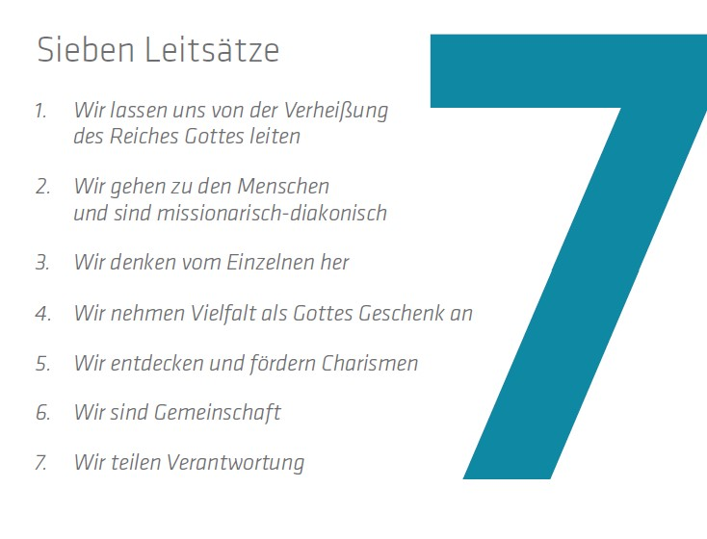
Das Rahmenleitbild für den Pastoralen Raum und die Pfarreien

Slide 23
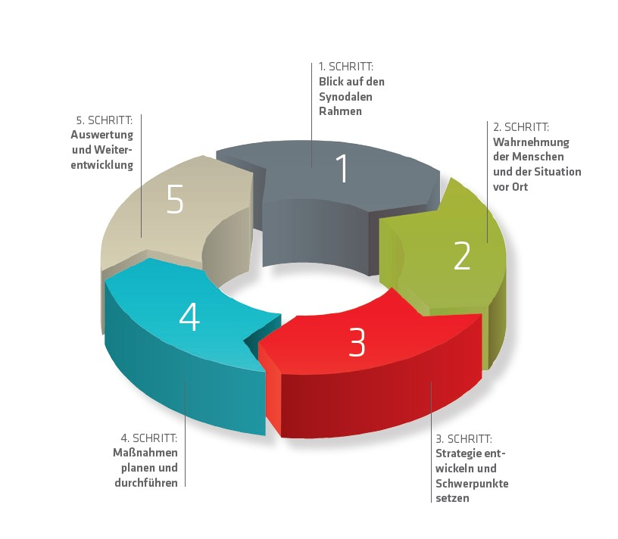
Das Rahmenleitbild für den Pastoralen Raum und die Pfarreien
5 Schritte Pastoraler Planung

Slide 24
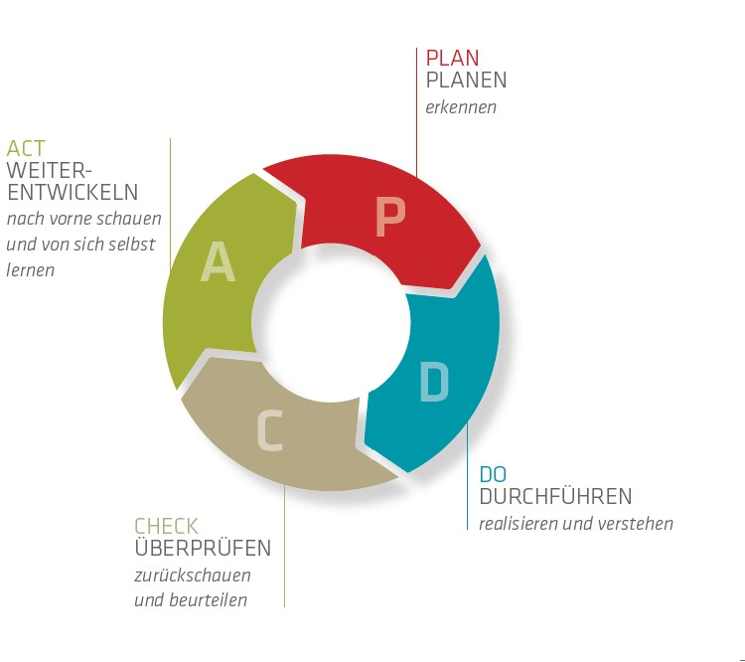
Das Rahmenleitbild für den Pastoralen Raum und die Pfarreien
PDCA-Zyklus

Slide 25
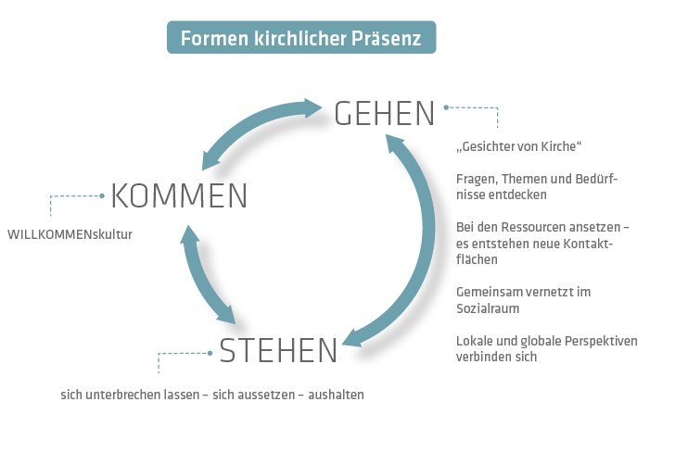
Das Rahmenleitbild für den Pastoralen Raum und die Pfarreien

Slide 26
Verschiedene Formen: verstetigt oder projekthaft
Thematische Orte
  Wallfahrtsgruppe
  Eine-Welt-Laden
Territoriale Orte
  Kapellenverein
Personale Orte
  Kindergruppe
  Katechet*innen-Gruppe
Institutionelle Orte
  KiTas
  Altenheime
  Caritas
Liturgische Ort
  Kirchen und Kapellen
  Gottesdienstorte

Slide 27
Rätearbeit in fusionierten Pfarreien –
neue Aufgaben, neue Themen, neue Chancen, neue Arbeitsformen
Dienstag, 06. Februar 2024
19.00 Uhr – max. 21.00 Uhr
Link für Videoanruf:
https://us06web.zoom.us/j/89814044063?pwd=cGdYcEpUelBES09GRXVZR05vb0VBZz09
Herzliche Einladung - Eine Anmeldung ist nicht erforderlich!
Forum zur Rätearbeit

Slide 28

  Meinungsbildung bei wichtigen Angelegenheiten und Grundsatzentscheidungen (z.B. Gottesdienstordnung)
  Informationen zusammentragen und aufbereiten
  Worum geht es? Was ist das Ziel? → Sachliche Einführung
  Top informiert (nicht erst in der Sitzung)
    Informationsmaterial mit Einladung verschicken
    Tischvorlagen
    Methodeneinsatz
  sachliche, offene und konstruktive Diskussion ohne Zeitdruck (notfalls vertagen)
  Erstellung einer Pro- und Kontraliste, die die Argumente feststellt, kann nützlich sein
  möglichst jeden einbinden
  ggf. Möglichkeiten nutzen, das Stimmungs- und Meinungsbild „anonym“ abzufragen

Slide 29
  Willensbildung (klar von der Meinungsbildung unterscheiden)
  Klar vom Meinungsbildungsprozess unterscheiden.
  Noch einmal jedem die Möglichkeit geben, seine Position zu markieren (keine Diskussion mehr).
  Willensbildung muss nicht in der gleichen Sitzung erfolgen.
  Willensbildung sollte in der gleichen Sitzung mit Abstimmung und Beschluss abgeschlossen werden.
  Nicht in die „katholische Konsensfalle“ fallen. Unterschiedliche Meinungen und Positionen aushalten. Ehrlichkeit vor Konsens.
  Abstimmung und Beschluss
  oft kann eine geheime Abstimmung nützlich sein
  hohe Verbindlichkeit für alle Ratsmitglieder

Slide 30
Abstimmung
Beschluss
Ziel
Willensbildung
Meinungsbildung
Information
vom Ziel und vom Ergebnis her denken: Information

Slide 31
Ihre Ansprechpartner*innen:
Referat für die pastoralen Räte in der Pfarrei und im Pastoralen Raum
Dr. Thomas P. Fößel
Referent für die pastoralen Räte in der Pfarrei und im Pastoralen Raum
Melanie Engelmann
Sachbearbeiterin
raete@bistum-trier.de | Telefon 06 51 | 7105-183
Wenden Sie sich gerne an uns, wenn wir Sie unterstützen können!
Forum zur Rätearbeit

